Slide 1
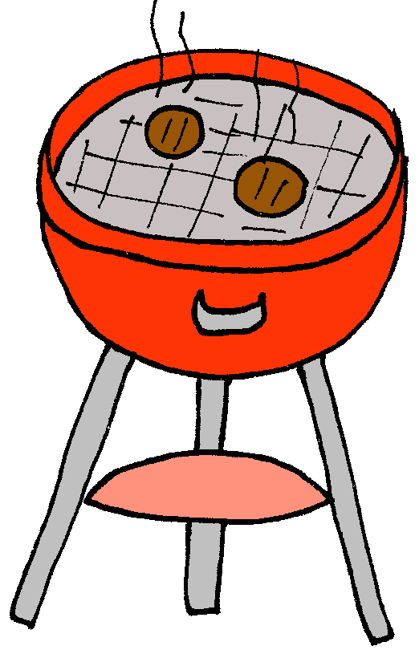

Digibordles dezelfde zomer
makkelijk
moeilijk

Slide 2


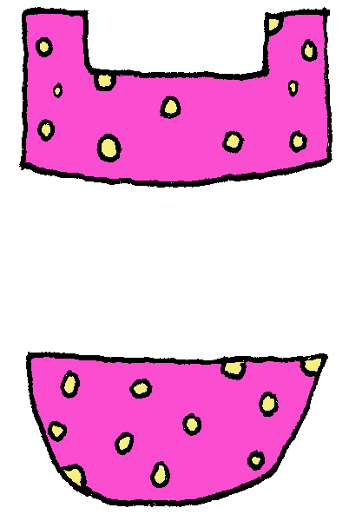

Zoek dezelfde

Slide 3

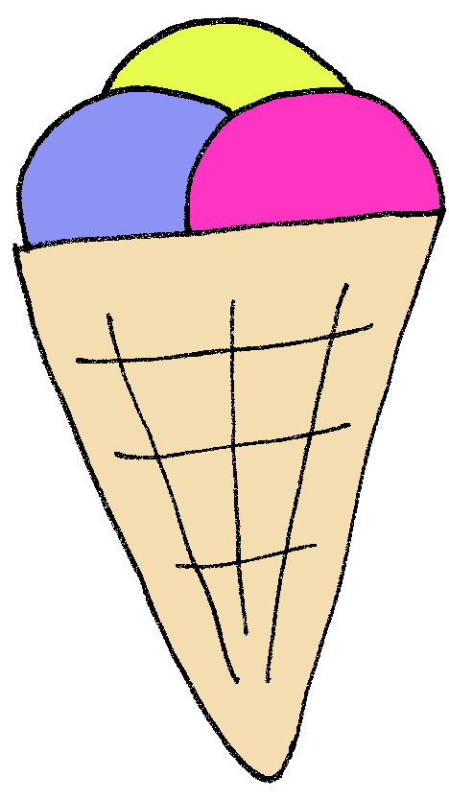
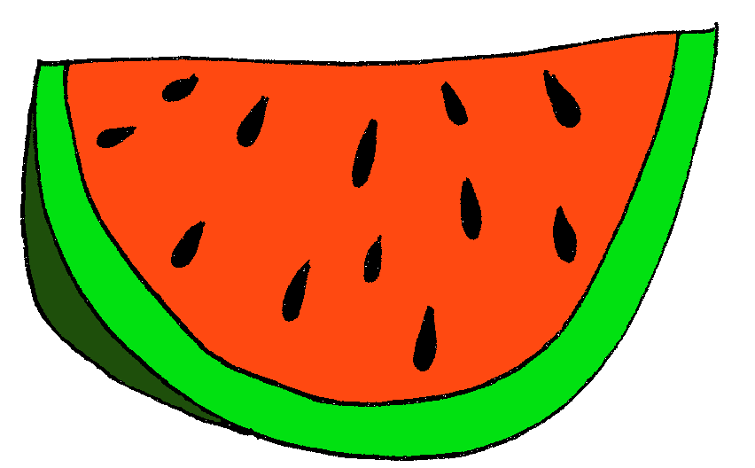
Zoek dezelfde

Slide 4
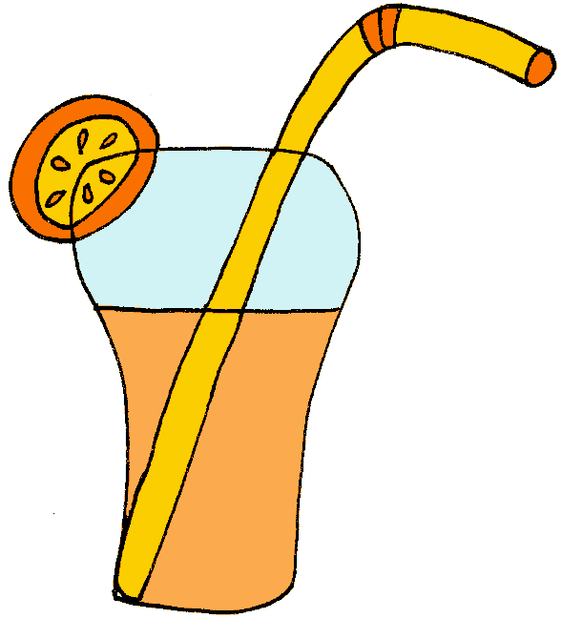
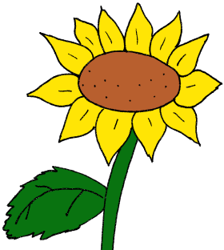

Zoek dezelfde

Slide 5
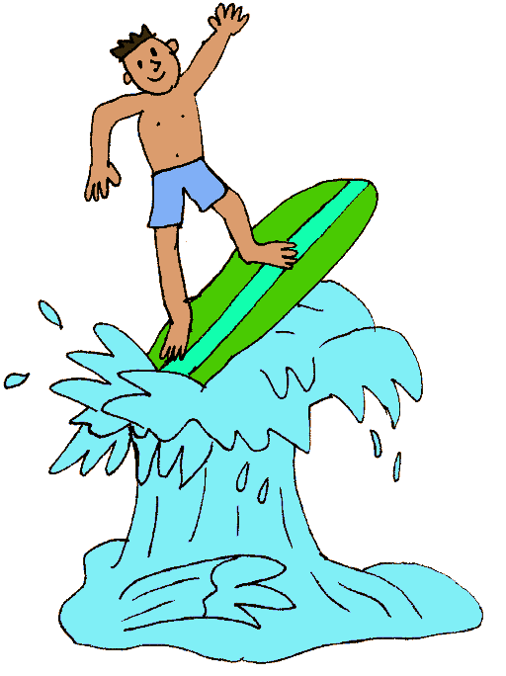


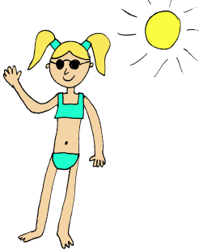
Zoek dezelfde

Slide 6
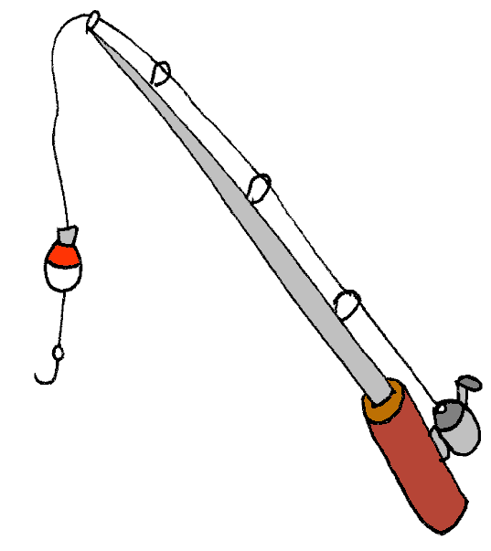


Zoek dezelfde

Slide 7

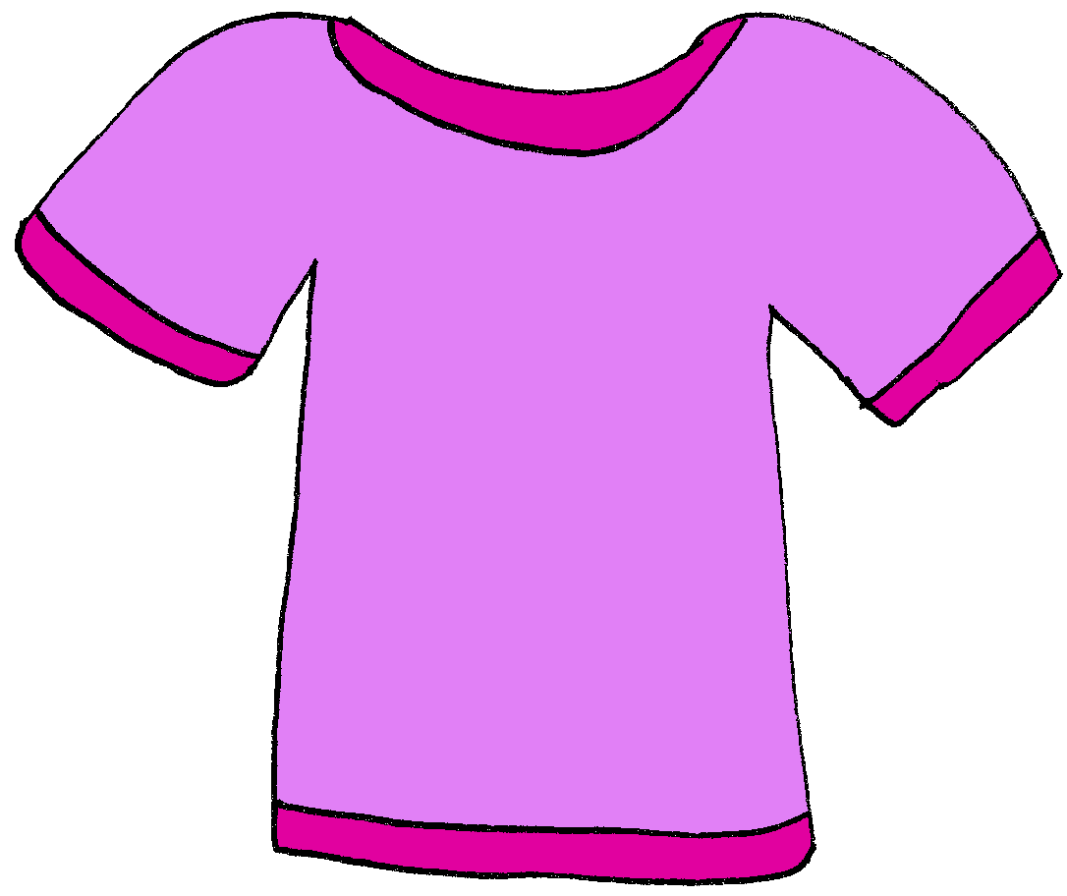
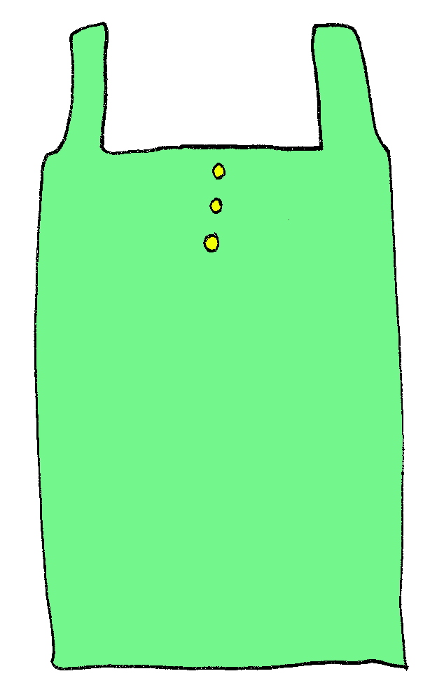
Zoek dezelfde

Slide 8
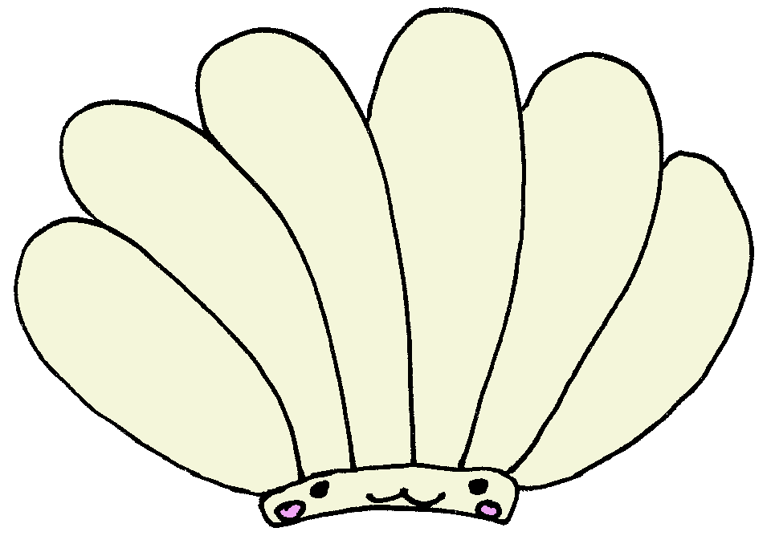
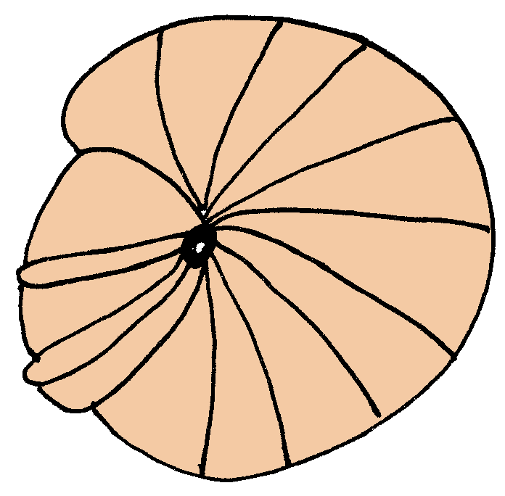

Zoek dezelfde

Slide 9

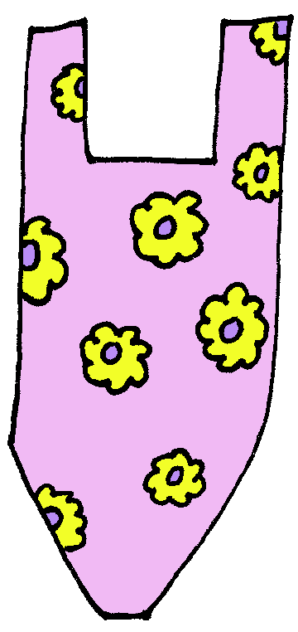

Zoek dezelfde

Slide 10
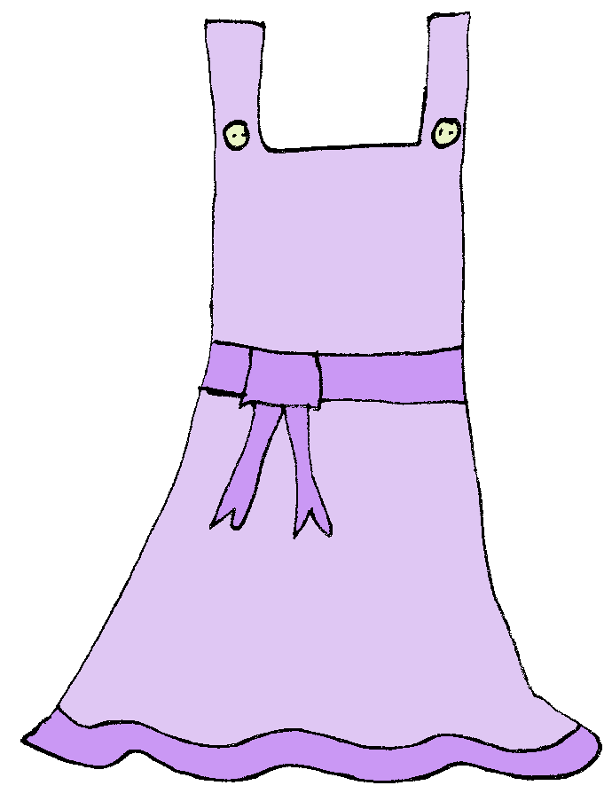

Zoek dezelfde

Slide 11

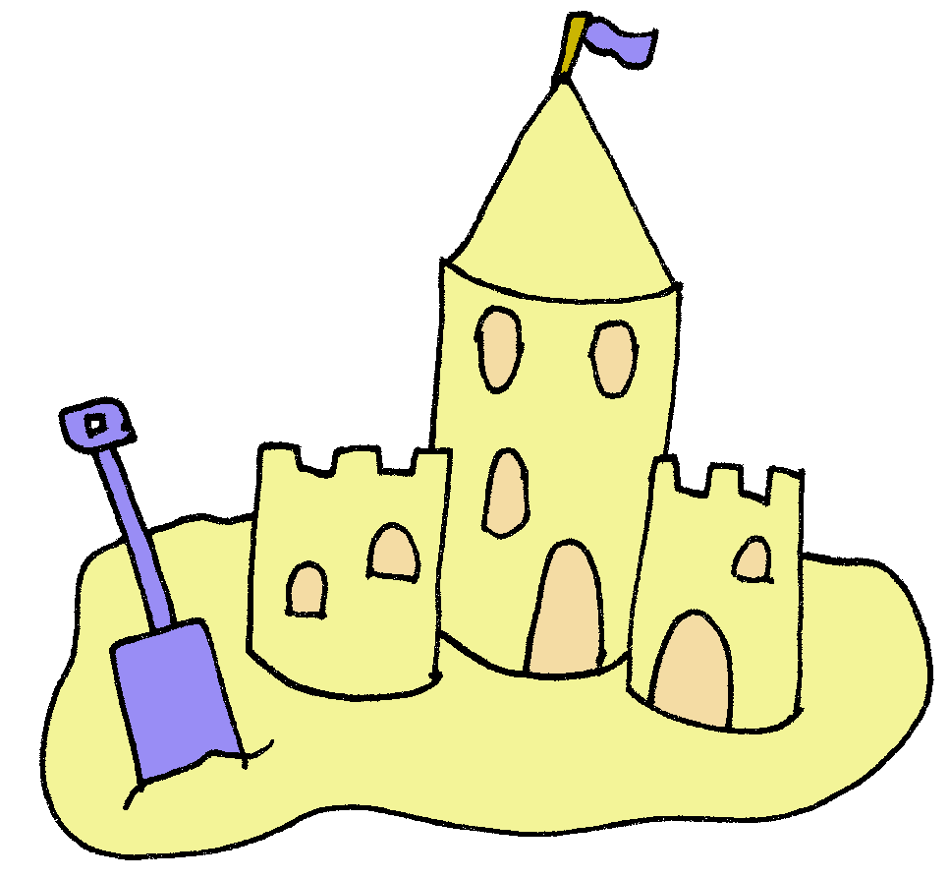
Zoek dezelfde

Slide 12

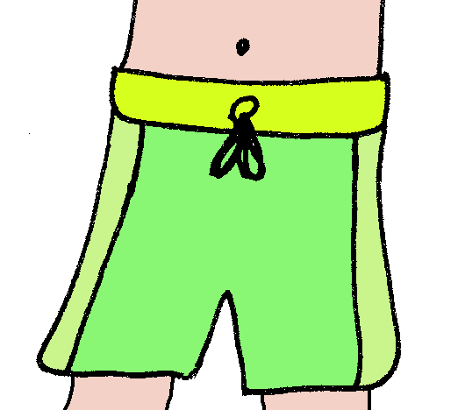
Zoek dezelfde

Slide 13

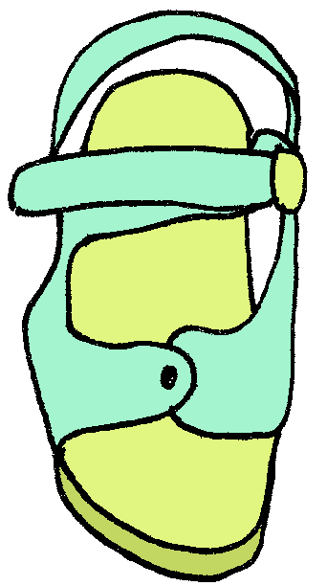
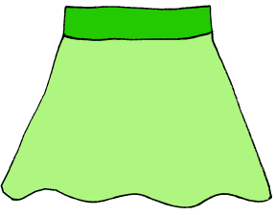
Zoek dezelfde

Slide 14

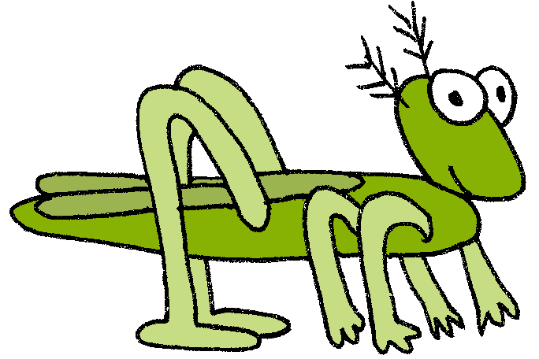
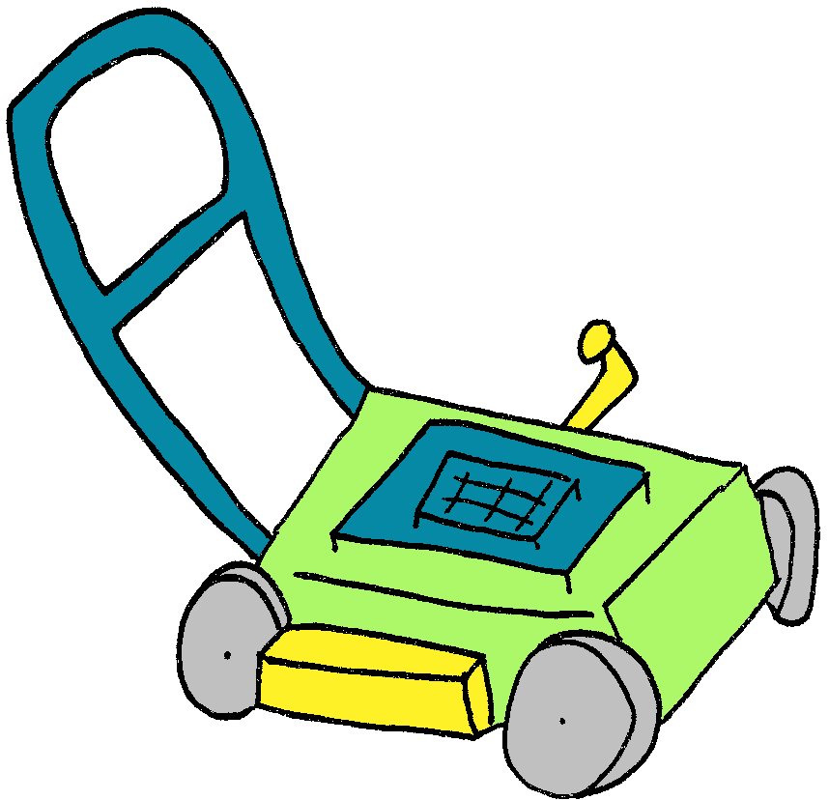
Zoek dezelfde

Slide 15

Zoek dezelfde

Slide 16

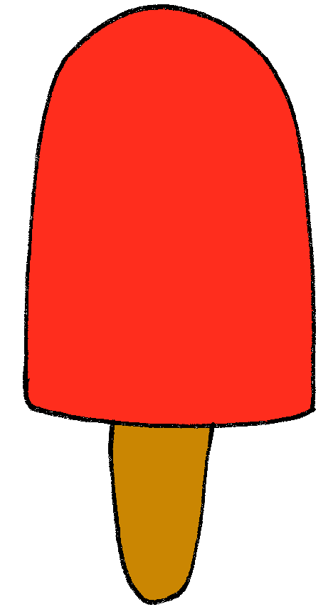
Zoek dezelfde

Slide 17




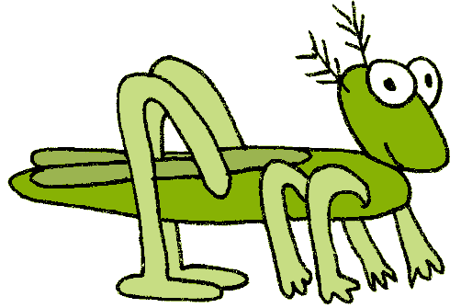

Goed gedaan!

Slide 18
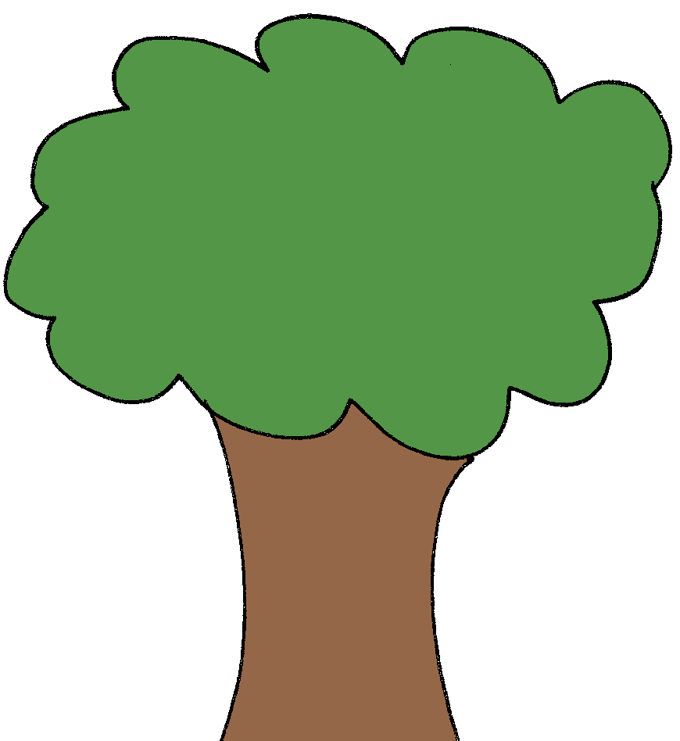

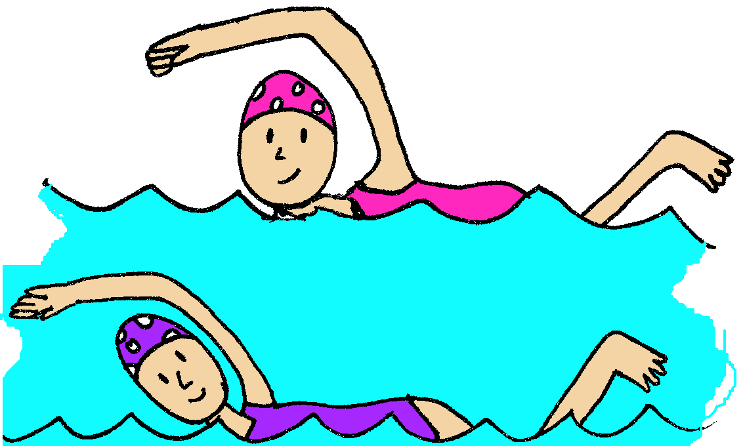
Zoek dezelfde

Slide 19
Zoek dezelfde

Slide 20
Zoek dezelfde

Slide 21

Zoek dezelfde

Slide 22


Zoek dezelfde

Slide 23
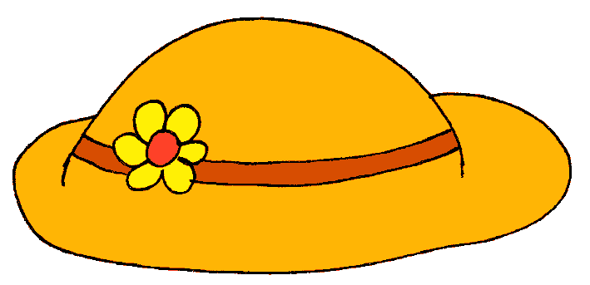


Zoek dezelfde

Slide 24



Zoek dezelfde

Slide 25

Zoek dezelfde

Slide 26
Zoek dezelfde

Slide 27
Zoek dezelfde

Slide 28
Zoek dezelfde

Slide 29
Zoek dezelfde

Slide 30




Zoek dezelfde

Slide 31
Zoek dezelfde

Slide 32

Zoek dezelfde

Slide 33
Goed gedaan!

